Slide 1
کاندیدیازیس

Slide 2
عواملی اختلال در تعادل بین میزبان و کاندیدا
1- سن:
در نوزادان بعلت عدم تثبیت فلور طبیعی
درپیری ،کاهش قدرت تحریک پذیری و تکثیر لنفوسیتها
2-تغییرات فیزیولوژیک:
حاملگی
استفاده از استروئیدها در مردان وزنان
3-استفاده طولانی مدت از آنتی بیوتیک ها
4-معلولیت عمومی و بیماریهای ناتوان کننده
دیابت،بیماریهای دریچه قلب،بیماریهای مزمن،بدخیمی ها

Slide 3
5-شکست سد دفاعی طبیعی:
کاتتر هنگام تزریق وریدی-دیالیز پریتوان-اعمال جراحی- معتادین تزریقی
6-شغل
رختشویها-ظرفشویان-میوه چینها-ماهیگیران-نانوایان
7- چاقی و الکلیسم
8- آویتامینوز:ویتامینهای A-B-C

Slide 4
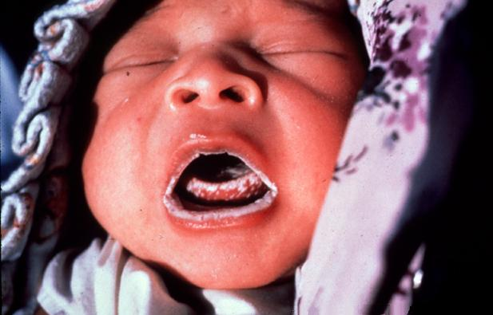
اشکال بالینی
عفونتهای مخاطی
دهان:
1-برفک یا تراش:شایعترین شکل کاندیدیازیس(ک.آلبیکنس ودابلینسیس

Slide 5
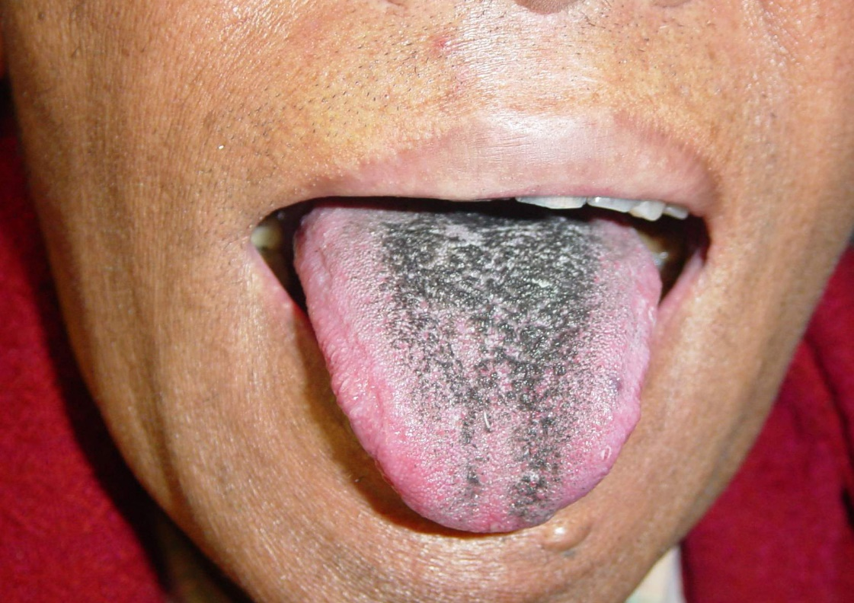
گاهی ضایعات زبان همراه با هیپر تروفی پرزهای آن بوده زبان منظره مویی پیدا میکند که در درمان با آنتی بیوتیک دیده میشود
زبان مودار سیاه(Black hairy tongue)

Slide 6
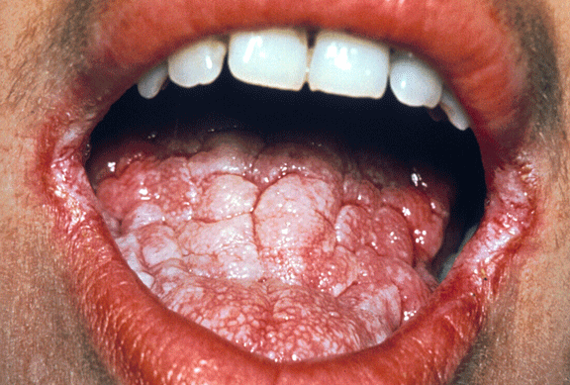
2- استو ماتیت:
درصورت عدم وجود بیماری زمینه ای عمدتا ناشی از دندانهای مصنوعی که بدرستی روی آرواره قرار نگرفته اند
یا بعلت سطح پایین بهداشتی کاندیدا روی دندانهای مصنوعی رشد کرده و تجمع مواد سمی زیر آنها موجب التهاب میگردد

Slide 7
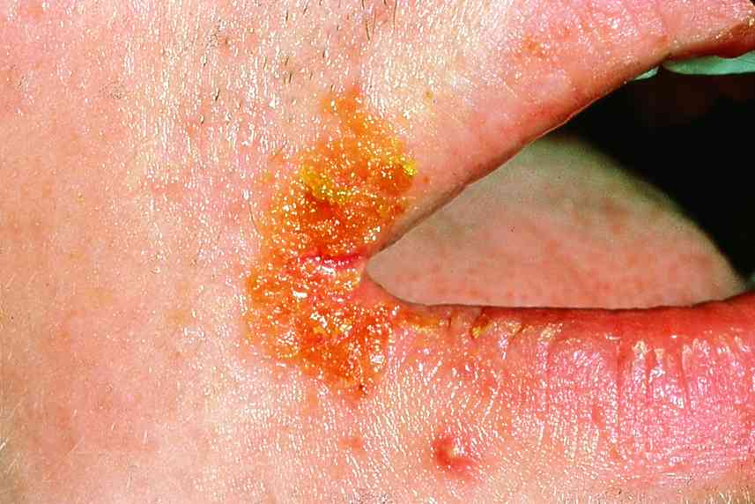
3- پرلش:
ضایعات اریتماتوز در زوایای دهان ،دو طرفه،زخمی ،قرمز رنگ،پوسته دار
با جدا کردن کاندیدا میتوان از پرلش استافیلوکوکی ویا استرپتوکوکی (زرد زخم) افتراق داد
معمولا درافراد مسن بعلت کمبود ویتامین ب

Slide 8
کاندیدیازیس دستگاه گوارش
عفونت مری:در بیماریهای با نقص ایمنی و عمدتا به دنبال انتشار ضایعات دهانی
شایعترین علت ایدز
مخاط مری لخت شده وغشا کاذب برفک مانندی روی آن دیده میشود
گاستریت کاندیدایی:
تهاجم کاندیدا به معده در موارد مصرف داروهای بلوک کننده
H2 مانند سایمتیدین سبب افزایش PH و کلونیزاسیون میشود

Slide 9
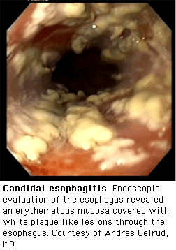
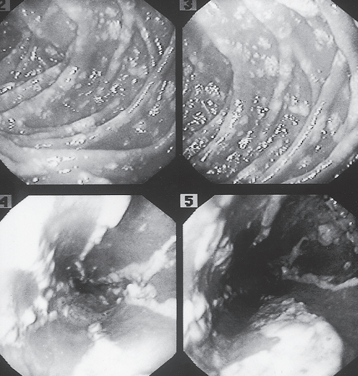

Slide 10
پریتونیت کاندیدایی :
بدنبال دیالیز پریتوان- زخم اثنی عشر-پرفوراسیون ناشی از ضربه یا تروما و بدخیمی رخ میدهد
کاندیدیازیس روده:
بدنبال تجویز آنتی بیوتیک های وسیع الطیف در روده باریک و بزرگ تکثیریافته منجر به اسهال و آنتریت کاندیدایی میشود
کاندیدیازیس پره آنال(اطراف مقعد):
در افراد گرفتار اسهال کاندیدایی
ممکن است عفونت به ناحیه کشاله ران وژنیتال یا برعکس رخ دهد
دراطراف مقعد پوسته های له شده که حاوی عناصر قارچی هستند دیده میشود

Slide 11
برونکوکاندیدیازیس
برونشیت مزمن کاندیدایی توام با سرفه ،خلط،فیبروز و ضخیم شدن برونشها
خلط حاوی ذراتی متشکل از مخمرهای جوانه زن میسیلیوم کاذب و سلولهای پوششی است

Slide 12
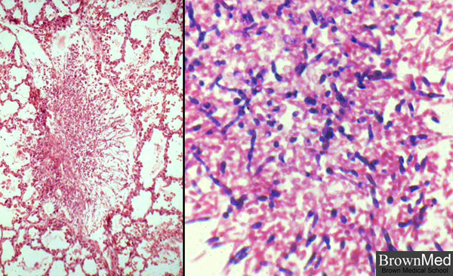
کاندید یازیس ریوی
بیماری با تب خفیف ،سرفه،خلط بلغمی و غالبا خونی،کاهش وزن ،عرق شبانه و تنگی نفس
عامل غالبا ک. آلبیکنس
در مراحل آخر ضعف ایمنی رخ داده که کشنده است

Slide 13
ولو واژینیت و بالانیت کاندیدایی
حاملگی،مصرف داروهای ضد حاملگی خوراگی،دیابت و درمان با آنتی بیوتیک ها
بیماری با ترشحی زرد ،شیری رنگ،غلیظ و غشاء کاذب سفید خاکستری
بالانیت:
نوع غیر شایع کاندیدیازیس در مردان بوده معمولا بدنبال واژینیت همسران بوجود می آید

Slide 14
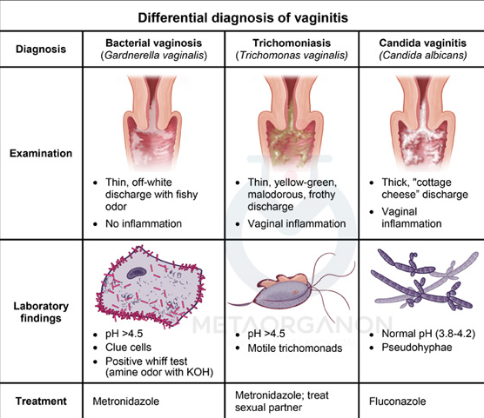
انواع واژینیت

Slide 15
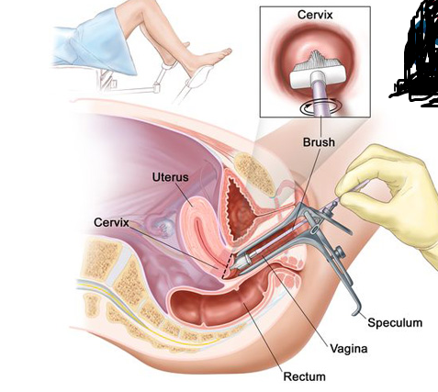
نمونه گیری واژینیت

Slide 16
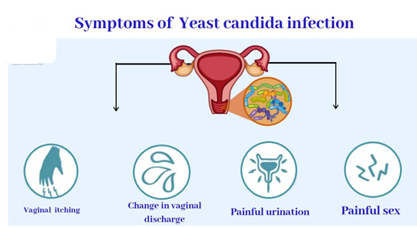

Slide 17
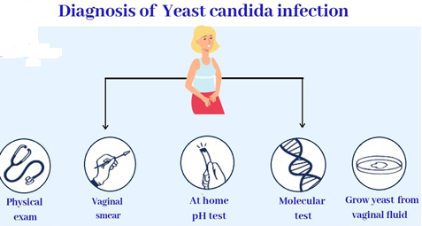

Slide 18
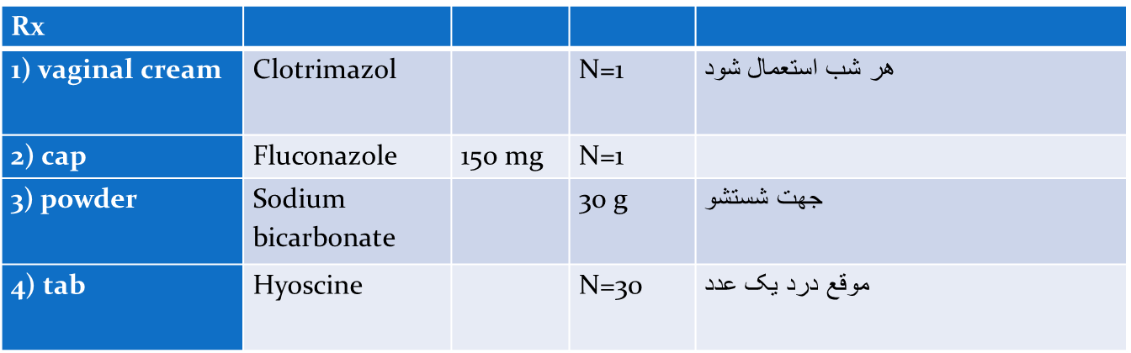
  برای بیمارخانم 25 ساله با تشخیص واژینیت کاندیدیایی رژیم درمانی زیر نوشته شده است

Slide 19
عفونتهای جلدی کاندیدایی
کاندیدیازیس نواحی چین دار بدن:
در زیر بغل،کشاله ران،زیر سینه ها،بین انگشتان دست وپا،زیر بیضه هاوناف
ضایعات بصورت وزیکول،پوستول و یا پاپول که وسط آن ظاهر خشک وپوسته دار دارد
دیابت،الکلیسم،رطوبت،خیس خوردگی پوست،پوشیدن چکمه-لباسهای تنگ،تماس مداوم با آب،اختلالات آناتومیکی
با اریتراسما و کچلی بدن افتراق داد

Slide 20
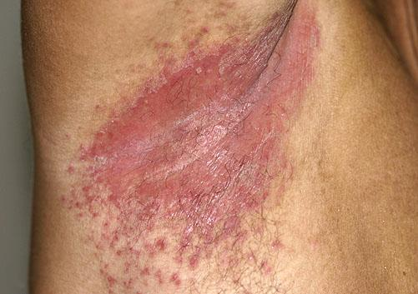
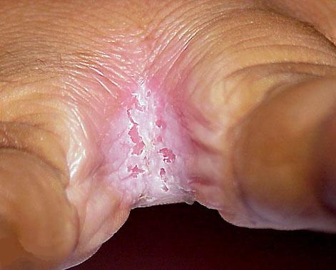
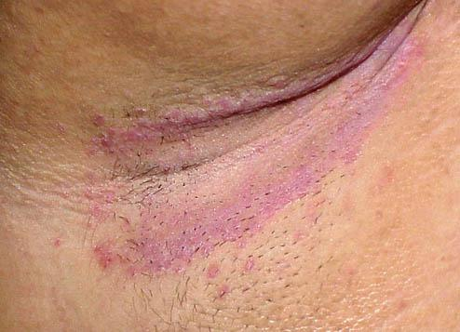

Slide 21
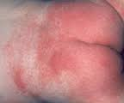
بثورات قنداقی:(Diaper rash)
عدم رعایت بهداشت،وجود رطوبت ناشی از دیر عوض کرد کهنه شیرخواران،استفاده از کهنه های غیر بهداشتی باعث کلنیزاسیون و تهاجم قارچ میشود
پارونیشیا و اونیکومایکوزیس:
شایعترین شکل جلدی کاندیدیازیس که ارگانیسم در شیار اطراف ناخن کلنیزه میشود
ضایعات با درد قرمزی و تورم همراه است ناخن مبتلا سخت تر ضخیم تر و قهوه ای وشیاردار است
اغلب با ک.آلبیکنس وبعدک.پاراپسیلوزیس وک.گیلرموندی

Slide 22
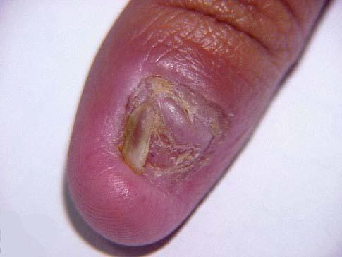
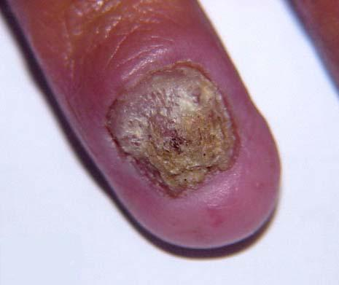
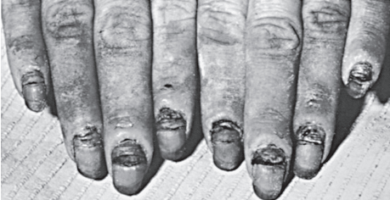

Slide 23
بیماریهای سیستمیک
کاندیدیازیس دستگاه ادراری:
بدنبال کاندیدیازیس منتشر-دیابت حاملگی ایجاد میشود
عفونت در زنان به مراتب شایع تر از مردان است(4 به 1)
تایید عفونت با جدا کردن مکرر و کلنی کانت میباشد
([بیش از 1000 کلنی در یک میلی لیتر ادرار عفونت حاد)

Slide 24
اندو کاردیت کاندیدیایی:
عامل بیماری انواع دیگر بجز آلبیکنس
افراد مستعد:
معتادین به تزریق مواد مخدر با سرنگ آلوده
افرادی که جراحی قلب باز و دریچه قلبی گذاشته اند
افراد با ضایعات قبلی دریچه قلبی که در حال حاضر مرتب تزریقات درون وریدی دریافت میکنند
مننژیت کاندیدایی:
نادر بوده از کانونهای دیگر مانند دستگاه تنفس ،گوارش،دریچه های قلبی آلوده و یا آمبولی دیده میشود

Slide 25
سپتی سمی و کاندیدمی:
اغلب دربیماریهای زمینه ای:درمان طویل المدت با آنتی بیوتیک،لوسمی یا نئوپلازی های دیگر
برخلاف جلدی مخاطی نوتروفیل ها نقش دارند(تعداد و عملکرد)
علائم شامل:تب،لرز،اختلا در عملکرد کلیه
با وجود درمان حدود 75درصد مرگ ومیر
عامل آلبیکنس و در 25 درصد موارد تروپیکالیس

Slide 26
تشخیص آزمایشگاهی
نمونه:
لزیونهای پوستی، لزیونهای مخاطی، خلط و بیوپسی
1)آزمایش مستقیم:
با KOH10درصد یا رنگ آمیزی گرم و گیمسا و متیلن بلو
مخمرهای شبه تخم مرغی 5-3 میکرومتر که جوانه ایجاد می کند (بلاستوکونیدی)

Slide 27
تشخیص آزمایشگاهی
آزمایش مستقیم:
مخمر+جوانه+میسیلیوم کاذب یا حقیقی
کشت :
گونه های کاندیدا روی محیط کشت SC، BA و BHI در 30 درجه به مدت 48-24 ساعت به شکل کلنی نرم و سفید خامه ای نمایان می شوند
تعیین هویت گونه های کاندیدا

Slide 28
درمان
کاندیدیازیس پوستی: پودر نیستاتین یا کرم‌هاى محتوى سيکلوپيروکس (Ciclopirox) يا يک آزول به‌طور موضعى
ولوواژینیت: ترکیبات آزول،دوز تنهایی فلوکونازول(150 میلی گرم)
کاندیدیاز دهان ومری:قرص‌هاى مکيدنى کلوتريمازول که پنج‌بار در روز مصرف مى‌شود بهتر از سوسپانسيون نيستاتين که بلعيده يا قرقره مى‌شود، پاسخ مى‌دهد
در افراد ايدزى مقاوم به آزول، مى‌توان از آمفوتريسين B (روزانه 0/3-0/5 mg/kg وريدي) استفاده نمود
ازوفاژيت: فلوکونازول خوراکى (روزانه ۲۰۰-۱۰۰ ميلى‌گرم) راحت‌تر و مناسب‌تر از قرص‌هاى مکيدنى کلوتريمازول است
در صورت شکست در مان با فلوکونازول در ازوفاژيت کانديائي، مى‌توان براى خفيف‌تر کردن بيمارى از سوسپانسيون ايتراکونازول (روزانه ۲۰۰-۱۰۰ ميلى‌گرم) استفاده نمود
در بيمارى منتشر: آمفوتريسين B (روزانه 0/5-0/7mg/kg) درمان انتخابی است

